Slide 1
Roslyn: мастерство статического анализа

Slide 2
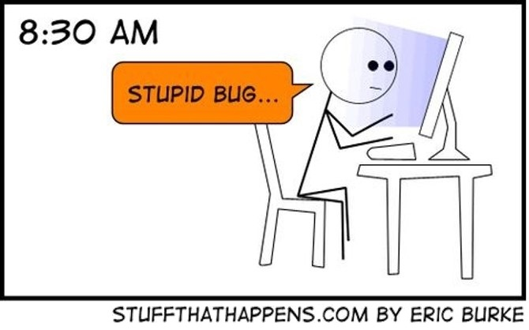
Каждый разработчик сталкивался с этим…

Slide 3
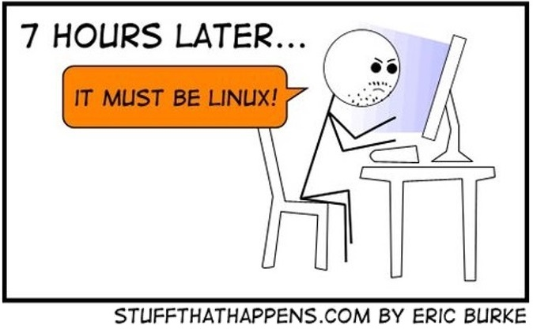
Каждый разработчик сталкивался с этим…

Slide 4

Каждый разработчик сталкивался с этим…

Slide 5
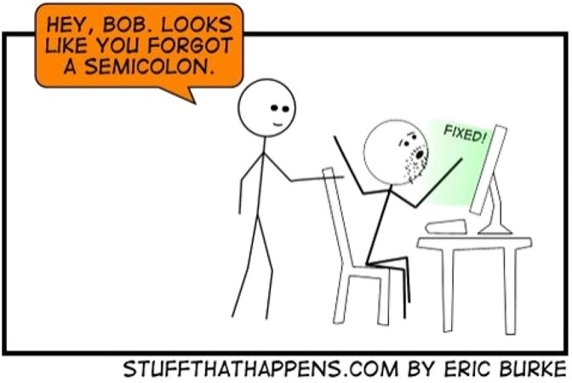
Каждый разработчик сталкивался с этим…

Slide 6
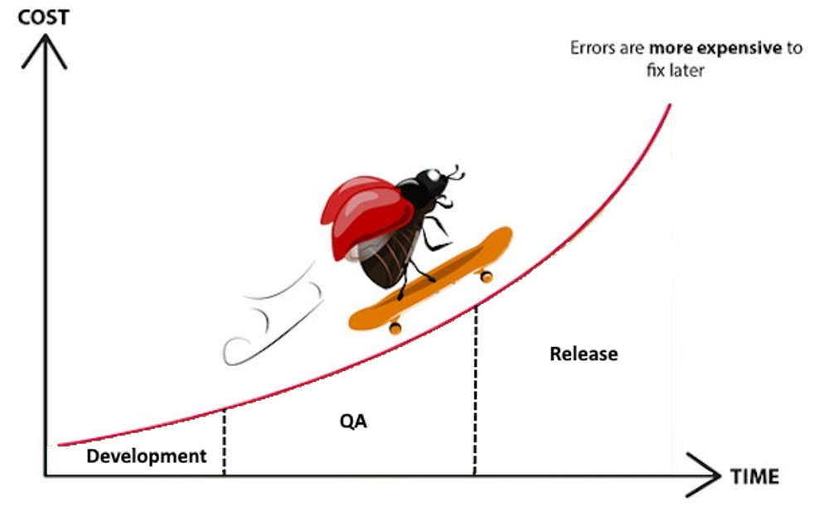
Чем раньше, тем лучше
© 2013, Ulf Eriksson

Slide 7
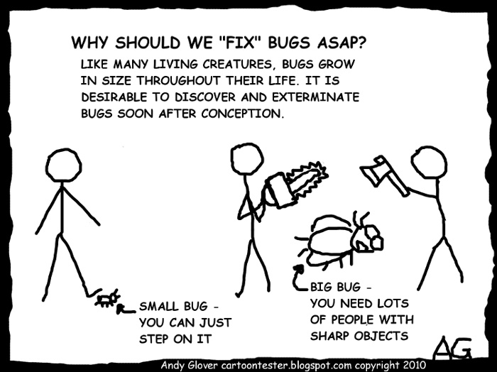
Чем раньше, тем лучше

Slide 8
Есть решение: статический анализ кода!
Ошибки заметны ещё на этапе написания кода в IDE
Распознаются сложные паттерны, незаметные человеку
Анализируется вся кодовая база (полное покрытие кода)
У статических анализаторов не «замыливается» глаз! Типично для ошибок «copy&paste»

Slide 9
Типичные представители
Visual Studio
ReSharper
PVS-Studio
FxCop
Roslynator

Slide 10
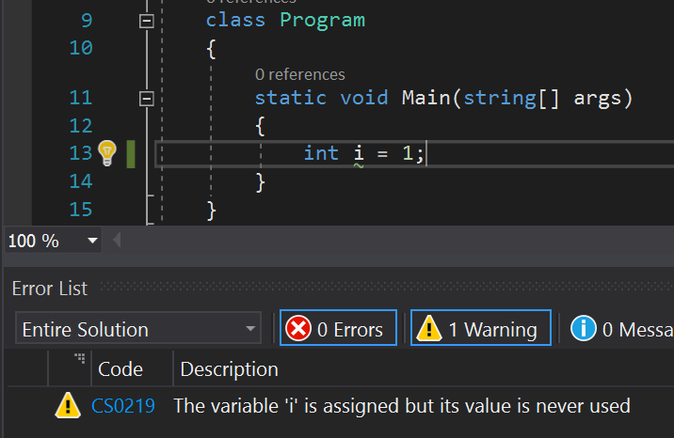
Пример из Visual Studio

Slide 11
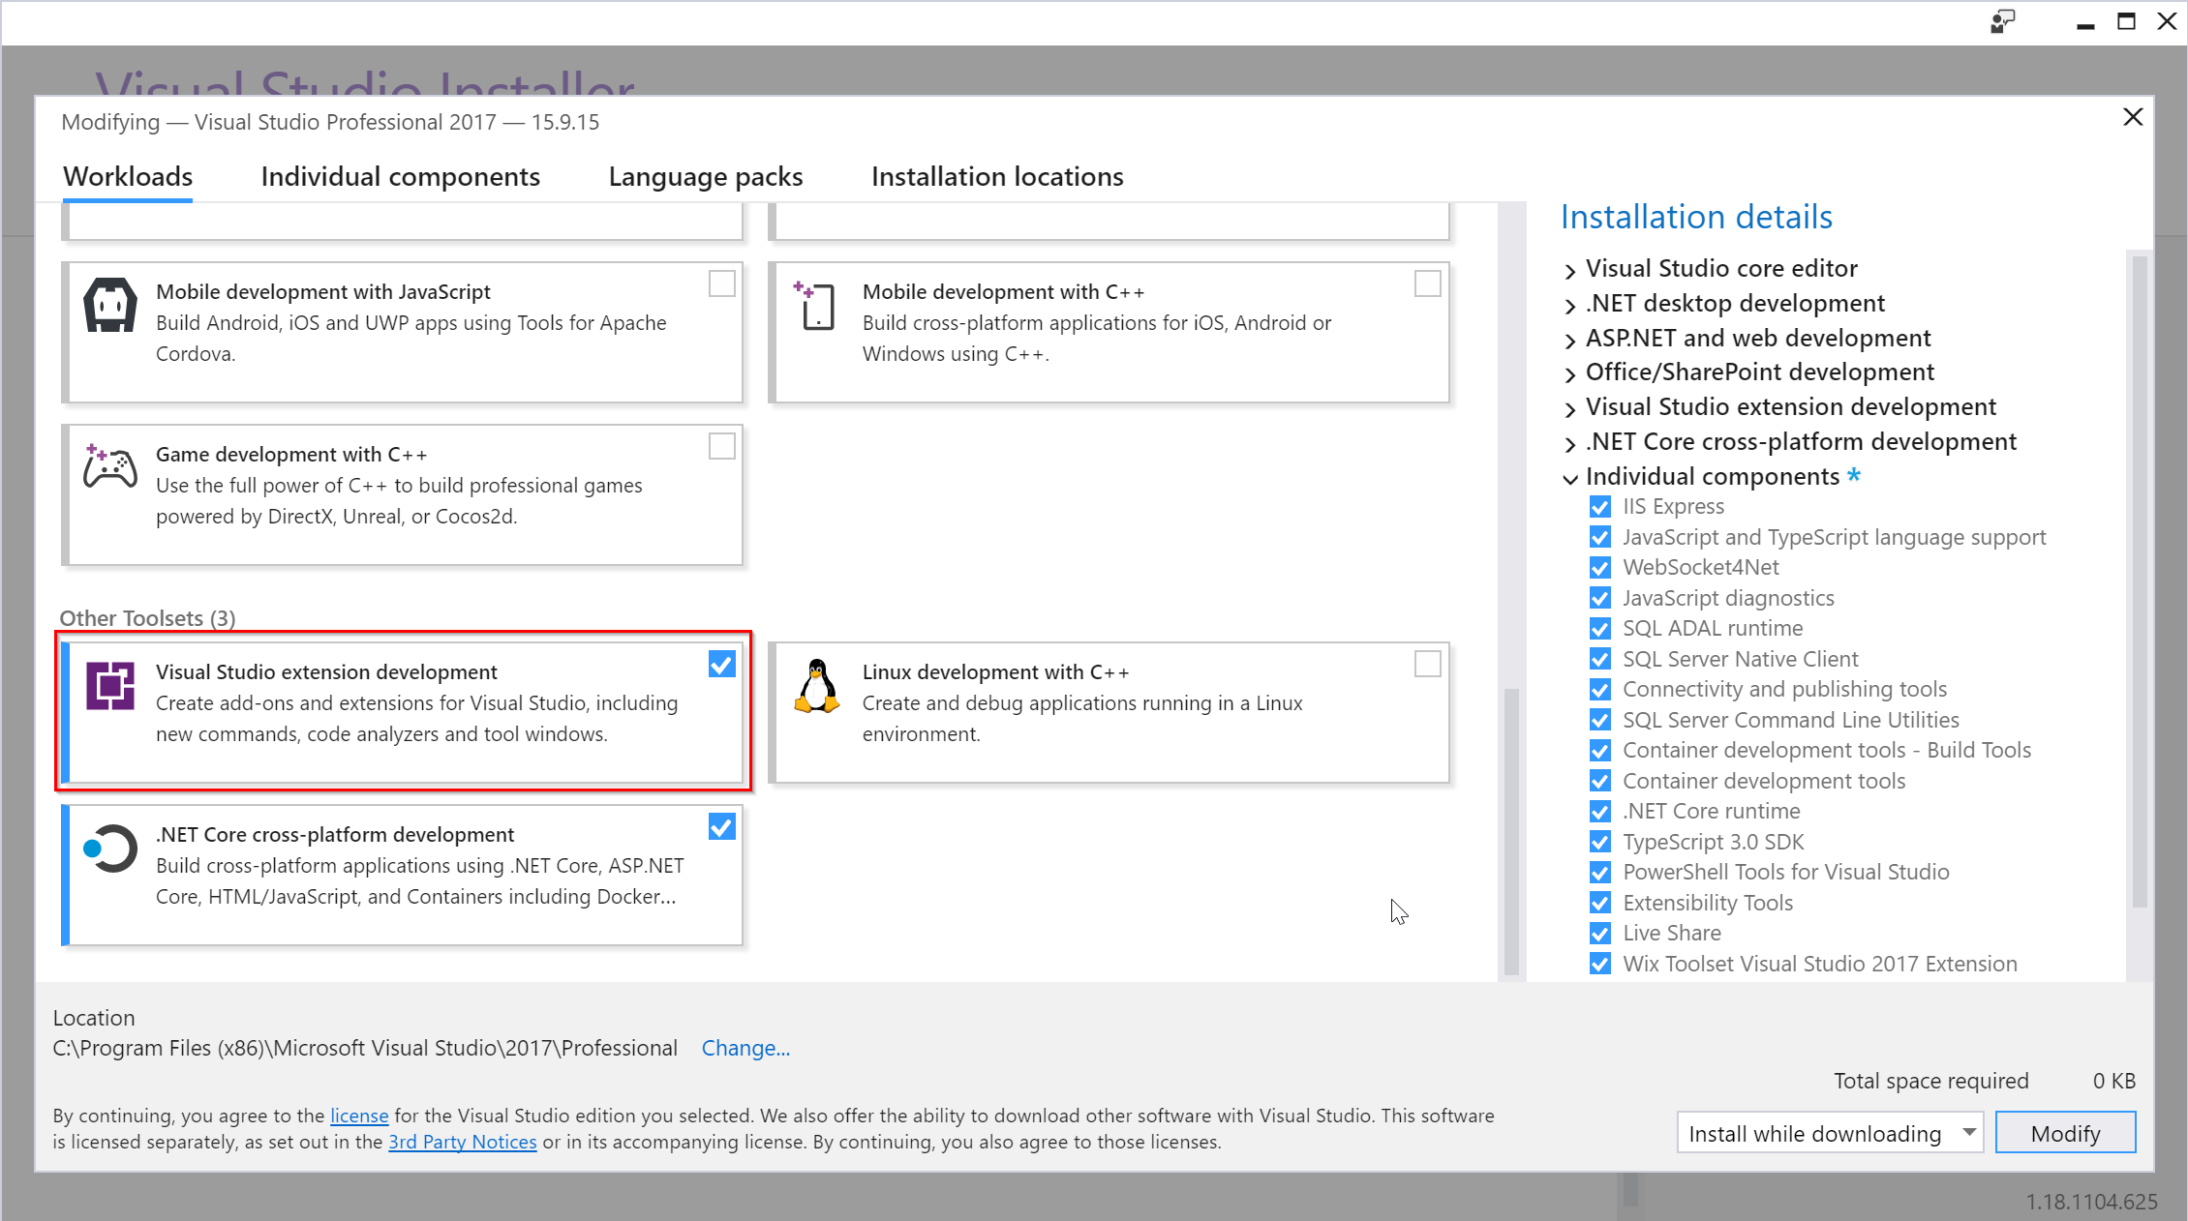
Как начать?

Slide 12
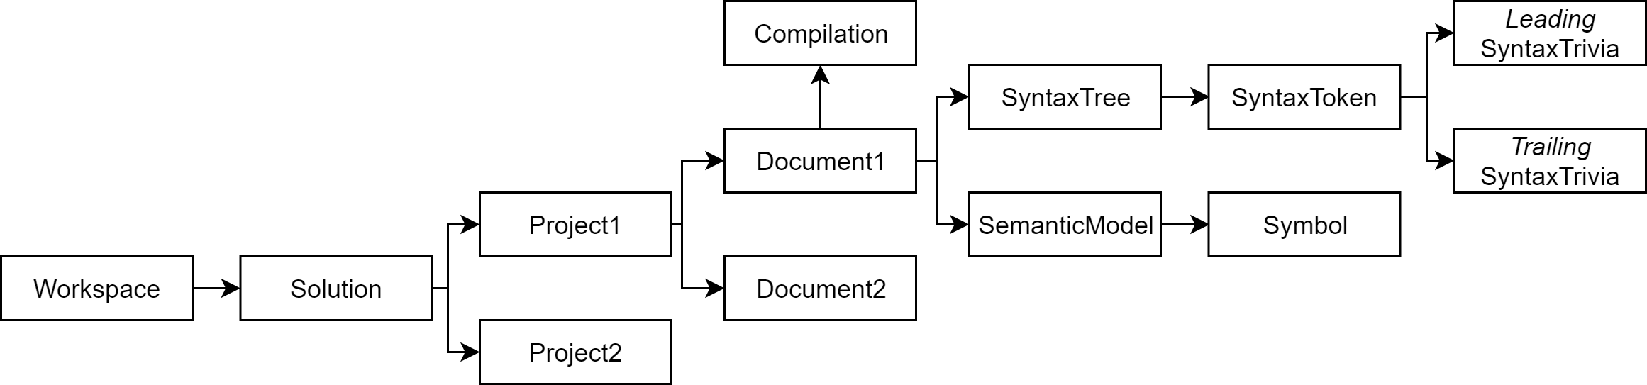
Немножко теории

Slide 13
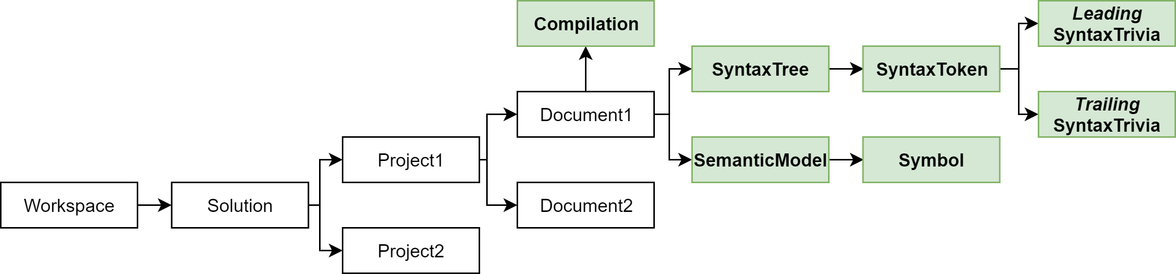
Немножко теории

Slide 14
Немножко теории
Analyzer (анализатор) — класс, осуществляющий статический анализ кода
Diagnostic (диагностика) — найденное в коде нарушение вместе с его позицией в документе
Diagnostic Descriptor — объект, описывающий конкретную диагностику: её идентификатор, severity (error / warning / info), название и т.п.
Code Fix — класс, применяющий к документу исправление для определённых диагностик

Slide 15
Как тестировать analyzers и code fixes
Test-Driven Development
Стандартный project template использует MSTest
xUnit-based версия тестового фреймворка доступна в open source
Тестовый фреймворк:
Создаёт новый VS solution и project «на лету»
Добавляет к нему нужные references (mscorlib, etc.)
Применяет анализатор и собирает полученные диагностики
Применяет к каждой диагностике code fix и проверяет его
Большое количество как позитивных, так и негативных тестов

Slide 16
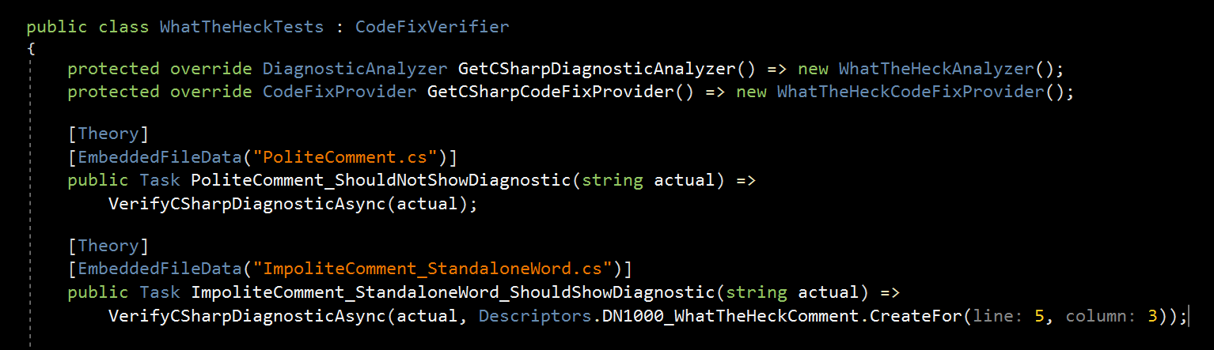
Как тестировать analyzers и code fixes

Slide 17
WhatTheHeck Analyzer

Slide 18
Когда стоит писать свой собственный анализ кода?
У вас есть свой фреймворк, который используют другие люди
Вы используете сторонний фреймворк с большим количеством «подводных камней», и устали наступать на грабли
Есть специфические требования к code style
Just for fun!

Slide 19
Зачем мы написали свыше 70 анализаторов на Roslyn
Огромный фреймворк с большим числом внешних разработчиков
Много правил, которые невозможно задать на уровне языка
Naming conventions

Slide 20
Сколько стоит написать анализатор?
От 4 часов до нескольких дней на анализатор
От 2 часов до нескольких дней на code fix
Значительную долю времени занимает подготовка примеров для тестов

Slide 21
Как внедрить статический анализ в процесс разработки и тестирования?
Статический анализ при написании кода
Проверка всей кодовой базы во внешнем тесте

Slide 22
Способы поставки анализаторов
VSIX (Visual Studio Extension)
NuGet package

Slide 23
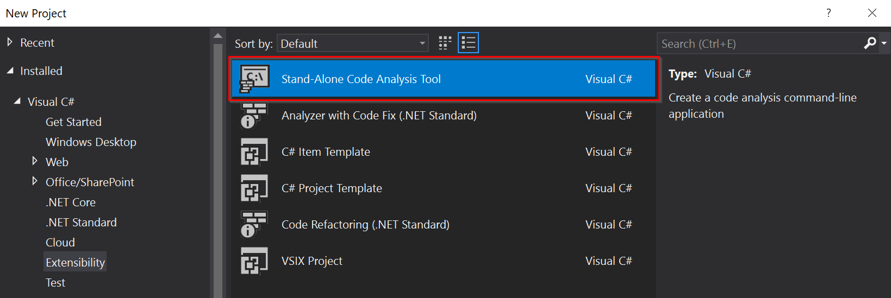
Запуск анализаторов «извне» Visual Studio

Slide 24
Сложности
Legacy code
False-positive срабатывания
Необходимость «выключать» диагностики по требованию в определённых местах в коде

Slide 25
Ruleset
Позволяет полностью выключать определённые диагностики
Изменение severity
Невозможно «выключить» диагностику в определённом месте в коде

Slide 26
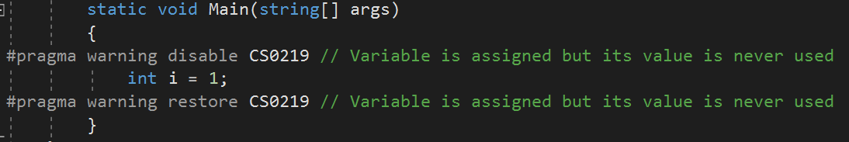
Pragma

Slide 27
Pragma
Придётся обновлять всю существующую кодовую базу
Потеря history / blame
Занимает много места в коде
Сильно выделяется по форматированию

Slide 28
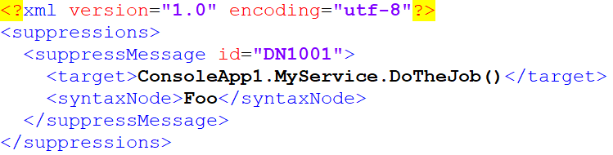
Suppression File

Slide 29
Suppression File
Файл со списком пар «диагностика / место в коде»
Не поддерживается «из коробки», требует реализации с нуля
Не требует изменения существующего кода
Низкая наглядность (особенно при code review)

Slide 30
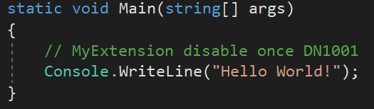
Code Comments

Slide 31
Code Comments
Не занимают много места в коде
Не выделяются из общего форматирования
Высокая наглядность (видны при code review)
Не поддерживаются «из коробки», требует реализации с нуля
Требуют изменения существующей кодовой базы

Slide 32
Решение
Legacy code
False-positive срабатывания
Необходимость «выключать» диагностики
по требованию в определённых местах в коде
Suppression File
Code Comments

Slide 33
Рекурсивный анализ кода
protected virtual void Foo()
{
DoSomething();
}
private void DoSomething()
{
var temp = DoSomethingBad();
...
}

Slide 34
Рекурсивный анализ кода
Недоступен «из коробки», требует самостоятельной реализации
Сильно ухудшает производительность

Slide 35
Интеграция с CI/CD
xUnit-тест, запускающий все анализаторы на кодовой базе
TheoryAttribute со списком анализаторов / проектов

Slide 36
Подводные камни: версионность
Каждая версия Roslyn SDK требует определённую минимальную версию Visual Studio
Хотите поддерживать несколько версий Visual Studio? Вы обречены работать со старым SDK
Поставили новые анализаторы в старую версию Visual Studio? Это не будет работать

Slide 37
Подводные камни: версионность
Версия NuGet-пакетов Roslyn | Версия Visual Studio
3.X | Visual Studio 2019
2.10.0 | Visual Studio 2017 Update 9
2.9.0 | Visual Studio 2017 Update 8
… | …
2.0.0 | Visual Studio 2017 RTM
1.3.2 | Visual Studio 2015 Update 3
… | …
1.0.1 | Visual Studio 2015 RTM

Slide 38
Подводные камни: DLL Hell в Visual Studio
Visual Studio использует свой собственный набор популярных DLL, которые живут в том же AppDomain, что и ваш код
Нет официального работающего способа для binding redirects
Примеры: Newtonsoft.Json, CommonServiceLocator
https://devblogs.microsoft.com/visualstudio/using-newtonsoft-json-in-a-visual-studio-extension/

Slide 39
Подводные камни: Dependency Injection
Зачем нам здесь Dependency Injection? Ответ прост: настройки анализатора (динамический уровень severity и т.п.)
Мы не контролируем создание analyzer и code fix
CommonServiceLocator + popular DI framework = DLL Hell
Custom Service Locator

Slide 40

Где найти информацию?
Roslyn Cookbook by Manish Vasani
Open-source проекты
Roslynator: https://github.com/JosefPihrt/Roslynator
xUnit Analyzers: https://github.com/xunit/xunit.analyzers
Acuminator: https://github.com/Acumatica/Acuminator
Исходники Roslyn: https://github.com/dotnet/roslyn-sdk
Notes:
Почти вся документация уже устарела (2015 год, Roslyn 1.0)
Информации очень мало, почти все примеры очень простые

Slide 41
Что «под капотом»?
Immutable structures
Red-green trees

Slide 42
Что ещё можно делать с помощью Roslyn?
Рефакторинги
Массовое изменение кода в случае обновления API
Расширения IntelliSense (например, для DSL)
Подсветка синтаксиса
Навигация по коду

Slide 43
Реализуем свой IntelliSense
SQL IntelliSense for Dapper queries

